Slide 1

Cours d’asservissement
(2ème année)
N’KONOU kekeli & MELLAL Lyès, PhD
kekeli.nkonou@junia.fr
Département de Physique et Nanosciences

Slide 2
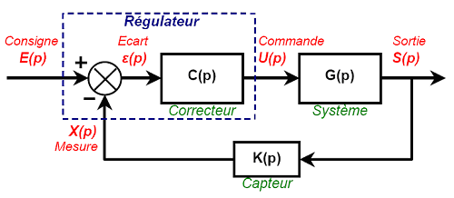
Sommaire
Qu’est-ce que l’automatique ?
Caractéristiques des systèmes asservis
Description d’un système
Transformée de Laplace
Modèle du premier ordre
Modèle du second ordre

Slide 3
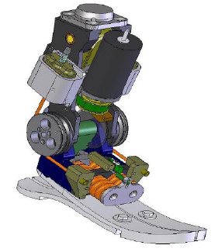

Généralités sur l’automatique

Slide 4
Définition de l’automatique
L’automatique fait partie des sciences de l’ingénieur.
Elle traite de la :
Modélisation
Analyse
Commande
Régulation
…
des systèmes dynamiques
Elle a pour fondements théoriques :
les mathématiques
la théorie du signal
l’informatique
l’électronique

Slide 5
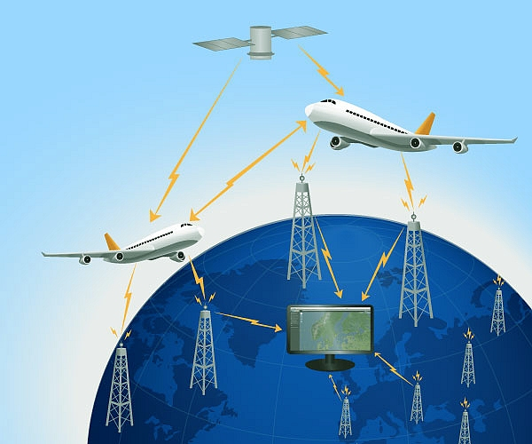
Définitions et terminologie
L’automatique est l’art de modéliser, d’analyser puis de commander les systèmes. C’est aussi celui de traiter l’information et de prendre des décisions.

Slide 6
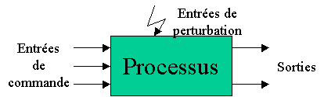
Définitions et terminologie
Processus à commander: (ou système) l'ensemble de l'installation à piloter. Ceci est caractérisé par des signaux d'entrée et de sortie et les lois mathématiques (modèle) reliant ces signaux.

Slide 7
Définitions et terminologie
Signal :
Grandeur physique générée par un appareil ou traduite par un capteur (température, débit, vitesse, position etc.)
Signaux d’entrée: Représentent les variables qui affectent le système. Il s’agit souvent du signal de référence (consigne) et parfois des perturbations.
Signaux de sortie: Représentent les variables sur lesquelles le système agit. Ce sont les variables dites « affectées » par le système.

Slide 8
Définitions et terminologie
Variables mesurées: Il s’agit des variables mesurées (généralement à l’aide de capteurs).
Signaux de rétroaction: Il s’agit des variables mesurées utilisées par la commande.
**Souvent, nous considérerons durant le cours seulement les systèmes monovariables: une entrée, une sortie, une rétroaction.
Système (appliqué au cours): Un système est la relation qui existe entre deux ensembles de signaux: les entrées et les sorties.

Slide 9
But de l’automatique
L’automatique a pour objet le contrôle automatique de procédées industriels ou d’appareillage divers dans le but de supprimer ou de faciliter l’intervention humaine.
Historique
1840 : Régulateur de Watt (Besoins de l’industrie à vapeur).
1945 : Deuxième guerre mondiale (développement de l’automatique dans l’aviation).
1960 : Apparition de l’informatique (cosmos, traitement rapide de l’information, possibilité de résolution des systèmes complexes etc.)

Slide 10
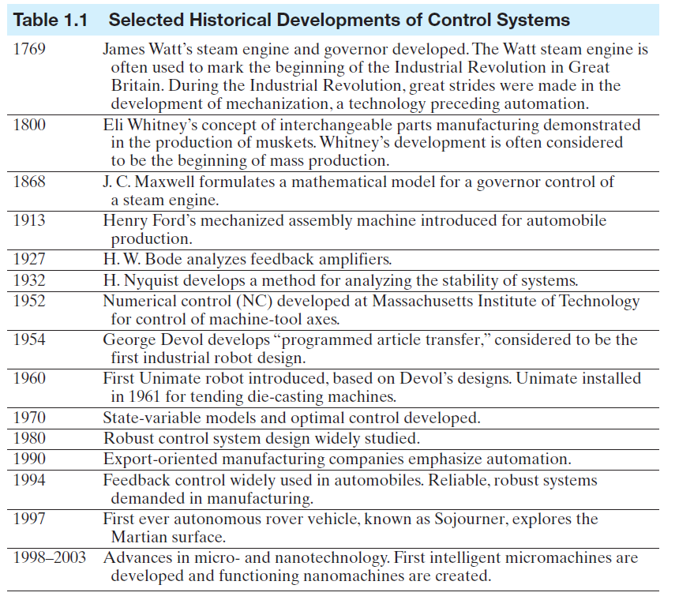
Historique

Slide 11
Définitions et terminologie
Régulation de vitesse d’une voiture
Objectif : Maintenir une vitesse constante malgré les perturbations : Pentes, vents, masse variable du véhicule, etc…
Variable manipulée : La position de l’ouverture de l’arrivée du carburant (admission)
Variable d’entrée: La vitesse désirée
Variable de sortie & rétroaction: La vitesse réelle du véhicule
Le système : est composée de la voiture (ses performances aérodynamiques, caractéristiques du moteur, masse, frottements, type d’essence, etc) et de l’environnement (géométrie de la route, conditions atmosphériques, adhérence entre les pneus et la chaussée, etc).
Problème de commande : Régler les variables manipulées de sorte que les sorties suivent les consignes.

Slide 12
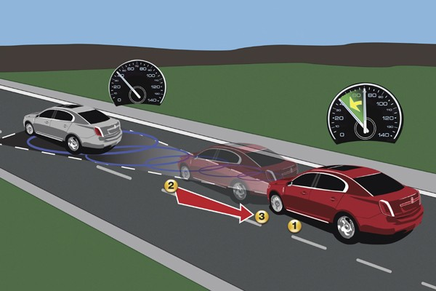
Exemple : Régulateur de vitesse à contrôle de distance

Slide 13
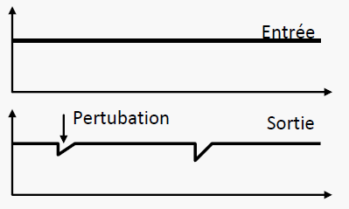
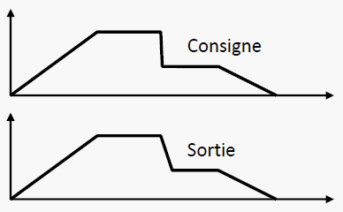
Définitions et terminologie
On utilise souvent indifféremment les termes régulation et asservissement alors que ces deux mots ont des significations différentes.
La régulation
Asservissement
La fonction régulation caractérise l'aptitude d'un système à maintenir la sortie constante pour une grandeur d'entrée constante, ce malgré des perturbations sur la sortie.
La fonction asservissement caractérise l'aptitude d'un système à obéir le plus fidèlement possible à des variations de la grandeur d'entrée : Consigne

Slide 14
Définitions et terminologie
*Pour contrôler un système, on a recours à la commande…
Contrôleur: Il s’agit de l’entité qui effectue les calculs, exécute les différents algorithmes mis en place pour commander le système d’intérêt.
Signal de commande: Il s’agit du signal émis par le contrôleur.

Slide 15
Stratégies de commande
Commande : (ou conduite, contrôle)
On peut conduire un système de manière automatisée pour:
maintenir une grandeur de sortie constante (régulation)
faire suivre à certaines sorties une séquence (système séquentiel)
faire suivre à certaines sorties une consigne donnée (asservissement)

Slide 16
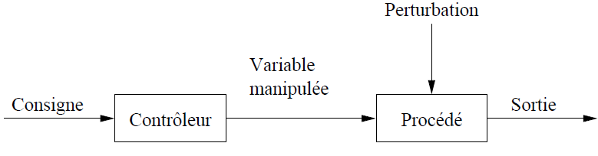
Stratégies de commande
Commande en boucle ouverte (B.O.): Dans ce type de commande, aucune mesure des sorties n’est utilisée par le contrôleur mais seulement la connaissance du procédé.
On connait généralement l’(es) équation(s) mathématique(s) propres à sa dynamique.
Génère le signal de commande

Slide 17
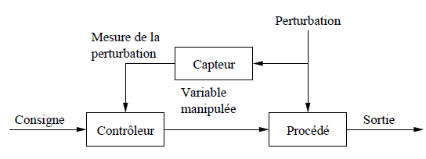
Stratégies de commande
Commande anticipative: Semblable à la commande en B.O., à la différence près que les perturbations sont connues ou mesurées.

Slide 18
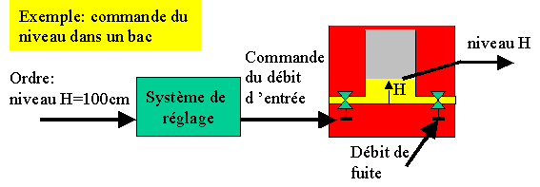
Stratégies de commande
Commande en boucle ouverte
Ceci est une commande en boucle ouverte qui ne permet pas de régler précisément le niveau de sortie contre l'effet des perturbations

Slide 19
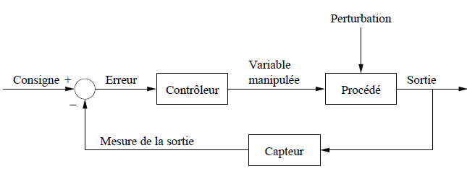
Stratégies de commande
Commande en boucle fermée (B.F.): Dans ce type de commande, une mesure de la sortie est utilisée et comparée avec la consigne par le contrôleur.
*Exemple du régulateur de vitesse…

Slide 20
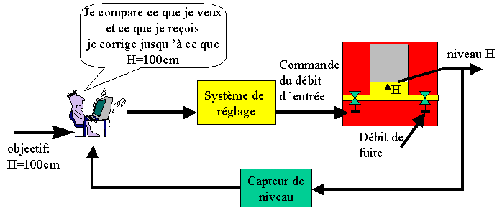
Stratégies de commande
Pour régler le niveau on doit agir sur l'organe de réglage (la vanne) en fonction de l’écart entre la valeur désirée et la valeur réelle:

Slide 21
Stratégies de commande
Système de commande en chaîne directe : Un système fonctionne en chaîne directe s’il n’y a pas de contrôle sur la manière dont la consigne a été exécutée.
Perturbation : Une perturbation est une autre cause agissant sur le système. C’est une grandeur d’entrée qui n’est pas contrôlée.
Système de commande en chaîne fermée : Un système fonctionne en boucle fermée si une mesure de la sortie est réalisée afin de la comparer à la consigne et d’agir en conséquence.

Slide 22
Domaine d’applications
La commande s’applique littéralement partout:
Transports: Systèmes de guidance, pilote automatique, métro de Lille, régulateur de vitesse, ordinateur de bord, suspensions actives, etc…
Technologies de fabrication: Robotique, systèmes d’assemblage automatique, machines outils à commande numérique, etc…
Énergie: Commande de centrales (de tous genres: thermiques, hydroélectriques, nucléaires, éoliennes), contrôle des réseaux de distribution, etc…
Social: Systèmes sociaux-économiques, sociaux-politiques et même sociaux-écologique peuvent être modélisés comme des systèmes commandés.
Autres: Beaucoup d’autres exemples pourraient être cités…

Slide 23
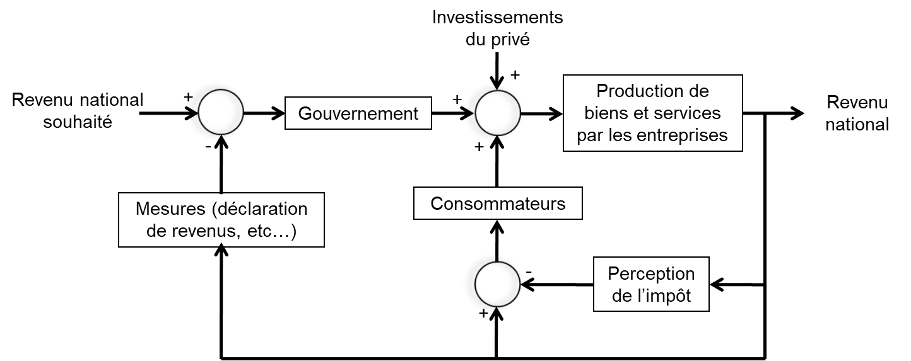
Domaines d’application de la commande Exemple du système social-économique
**Exemple traduit de Modern Control Systems – Richard C. Dorf & Robert H. Bishop

Slide 24
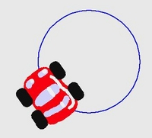
Domaines d’application de la commande Exemple du chauffeur d’automobile
La modélisation d’un système peut aussi faire intervenir une entitée humaine:
Direction désirée par le chauffeur
+
Erreur
Direction de la voiture
Chauffeur
Mécanisme de la direction
Automobile
-
Mesure visuelle
**Exemple traduit de Modern Control Systems – Richard C. Dorf & Robert H. Bishop

Slide 25
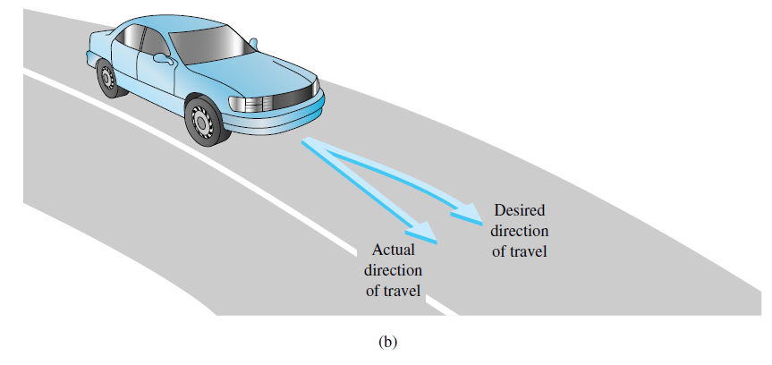
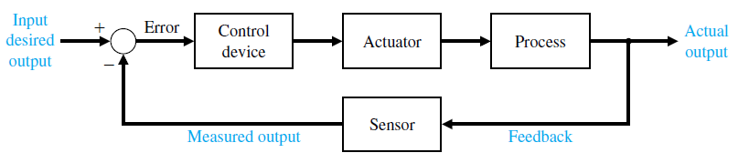
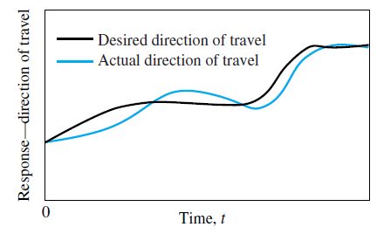
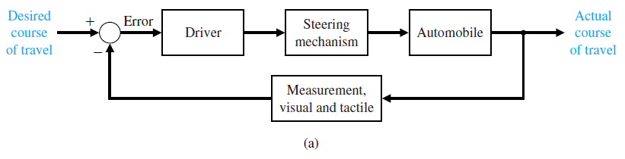
Domaines d’application de la commande Exemple du chauffeur d’automobile

Slide 26
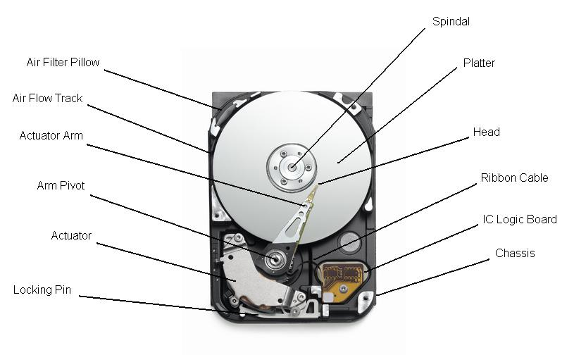
Domaines d’application de la commande Exemple du système informatique
Exemple du contrôle de positionnement d’une tête de lecture d’un disque dur:
Position désirée de la tête de lecture
+
Position de la tête de lecture
Erreur
Actuateur (Moteur) & bras de lecture
Contrôleur
-
Capteur
**Exemple traduit de Modern Control Systems – Richard C. Dorf & Robert H. Bishop

Slide 27
Notions sur les systèmes Asservis

Slide 28
1 Définition d’un système asservi
Un système asservi est un système bouclé dans lequel la grandeur de retour est comparée à la grandeur d’entrée par élaboration d’un signal, appelé écart.
Ce signal écart est adapté et amplifié afin de commander la partie opérative.
un système est asservi si et seulement si il comprend un dispositif qui va forcer les signaux de sortie à suivre au mieux les consignes.
Exemple :
Un cycliste sur son vélo dans une descente rectiligne corrige en permanence la trajectoire et l'assiette de son engin pour parvenir à destination. Pour cela, il observe l'inclinaison du vélo et son écart par rapport au bord de la route, il agit sur le guidon et sur la position de son corps sur la selle.
Le même vélo chargé d'un sac de sable, lancé avec une vitesse initiale soigneusement choisie, a peu de chance d'atteindre le bas de la pente: il tombera avant.
Le système « bicyclette – cycliste » est un système asservi.
Le système « bicyclette – sac de sable » est un système à commande à priori

Slide 29
1 Définition d’un système asservi
Un système asservi peut être défini en trois points :
• C’est un système à retour : L’évolution de la grandeur de sortie est surveillée au moyen d’un capteur qui la transforme en une grandeur image appelée retour. Cette grandeur image doit être de la même nature que la grandeur d’entrée.
• C’est un système générateur d’écart : La grandeur de retour, image de la sortie, est comparée à la grandeur d’entrée par élaboration de la différence ou écart.
• C’est un système amplificateur : L’écart est une grandeur d’autant plus faible que la sortie est proche de l’entrée et devient alors insuffisant pour maintenir un signal de commande en sortie. L’écart est donc, dans la plupart des cas, amplifié et adapté.

Slide 30
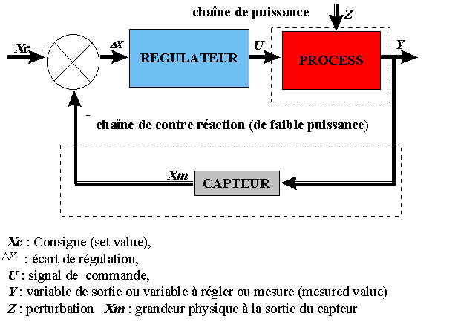
Schéma fonctionnel d’un système asservi élémentaire
Un système asservi est un système en boucle fermée que l'on peut décrire par le schéma fonctionnel suivant:

Slide 31
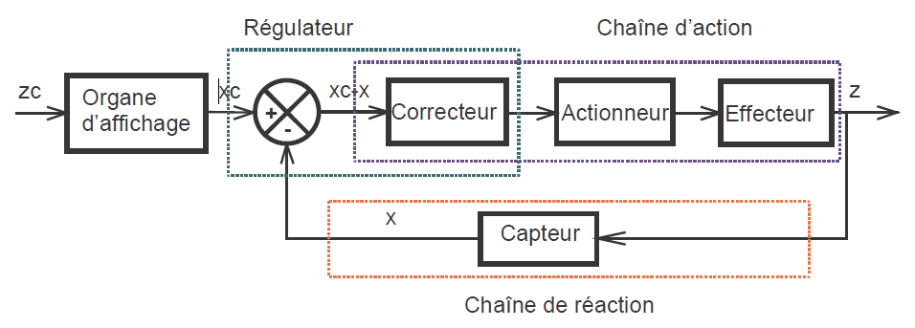
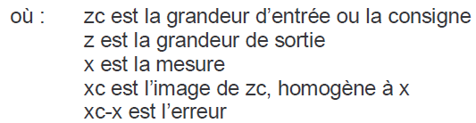
Schéma fonctionnel d’un système asservi élémentaire
Le système fonctionne en boucle fermée.

Slide 32
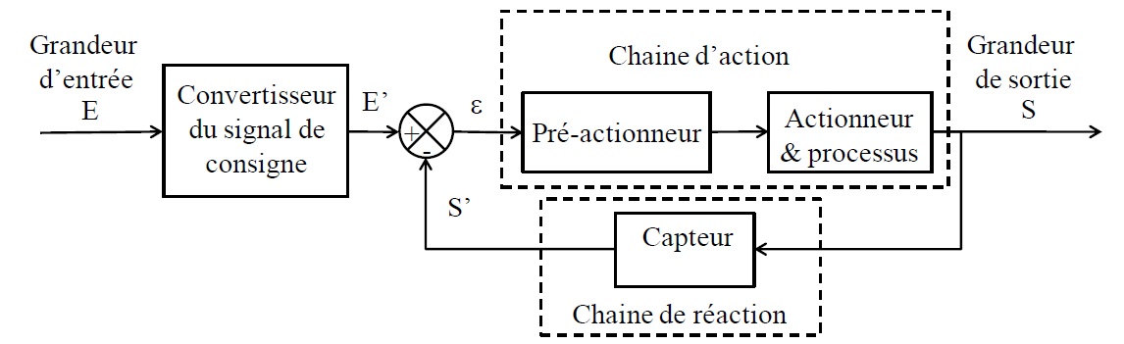
Schéma fonctionnel d’un système asservi élémentaire
La <<chaîne>> faisant passer de la consigne à la sortie s’appelle chaîne d’action
La chaîne permettant d’aller de la sortie au comparateur s’appelle chaîne de retour
ou boucle de retour

Slide 33

Structure générale d’un système asservi élémentaire
Un système asservi comporte une boucle retour (capteur) associée à un comparateur
rétroaction de la sortie sur l’entrée (bouclage)
Se lit de la gauche vers la droite.
Comparateur
Ecart
Chaîne aller ou directe ou d’action
Perturbation
Consigne (entrée)
+
Correcteur
+
Amplificateur
Grandeur asservie (sortie)
Processus
-
Représentation graphique :
schéma blocs
Compare l’entrée (consigne) à la valeur obtenue (sortie).
Capteur
Différence entre l’entrée et la sortie.
Se lit de la droite vers la gauche.
Chaîne de retour ou de réaction
Régulation :
sortie reste à une valeur fixée (température four, vitesse moteur…).
Asservissement :
la sortie suit une loi fixée (bras de robot…).
Trajectoire

Slide 34
Principaux éléments d’une chaîne d’asservissement
• Partie commande ou régulateur : le régulateur se compose d’un comparateur qui détermine l’écart entre la consigne et la sortie mesurée et d’un correcteur élabore à partir d’un signal d’erreur ε(t) l’ordre de commande de u(t) : C’est l’organe intelligent du système.
• Actionneur : c’est l’organe d’action qui apporte l’énergie au système pour produire l’effet souhaité
• Capteur : c’est l’organe qui prélève sur le système la grandeur asservie et la transforme en un signal compréhensible par le régulateur.

Slide 35
Informations
• Entrée consigne : La consigne est l’entrée de référence, c’est la grandeur régulante du système.
• Sortie régulée (asservie) : la sortie régulée représente le phénomène que doit réguler. C’est la grandeur physique pour laquelle la sortie a été conçue.
• Perturbation : on appelle perturbation tout phénomène physique intervenant sur le système qui modifie l’état de la sortie un système régulé doit pouvoir maintenir la sortie à son niveau indépendamment de la perturbation.
• Ecart (erreur) : c’est la différence entre la consigne et la sortie. Cette mesure ne peut être réalisée que sur les grandeurs comparables. On la réalisera donc en général entre la consigne et la mesure de sortie

Slide 36
2 Décrire la structure fonctionnelle d’un asservissement
Décrire la structure fonctionnelle d’un asservissement permet de définir les composants et fonctions intervenant dans l’asservissement en précisant celles réalisées par l’unité de commande.
Définition d’un système continu et asservi
Un système asservi assure le suivi d’une consigne par la matière d’oeuvre, indépendamment des perturbations qui viennent modifier le comportement du système.
Un système est dit continu si toutes les grandeurs de la chaîne fonctionnelle peuvent être représentées par des fonctions continues du temps.

Slide 37
2 Décrire la structure fonctionnelle d’un asservissement
Fonctionnellement (et historiquement) on peut distinguer 2 types de système :
régulateur et
suiveur.
Un système est régulateur lorsque la sortie doit prendre une valeur définie par une consigne fixe, ou variant ponctuellement.
Un système est suiveur si la sortie doit suivre une consigne d’entrée variant au cours du temps et dont l’évolution n’est pas toujours prédéterminée.

Slide 38
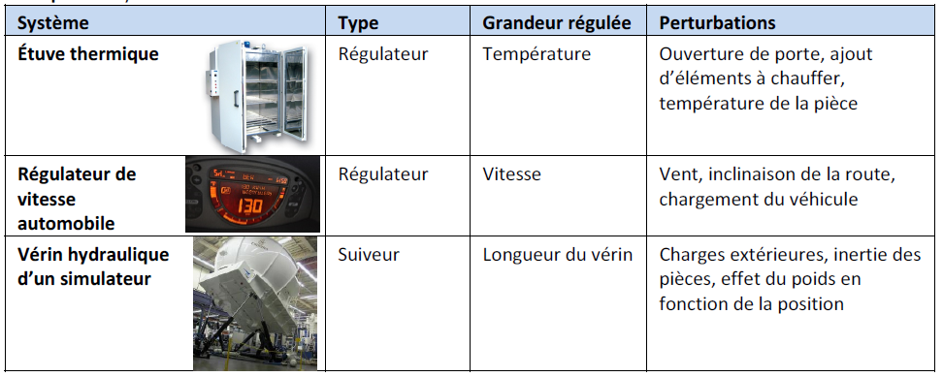
2 Décrire la structure fonctionnelle d’un asservissement
Exemples de systèmes asservis :

Slide 39
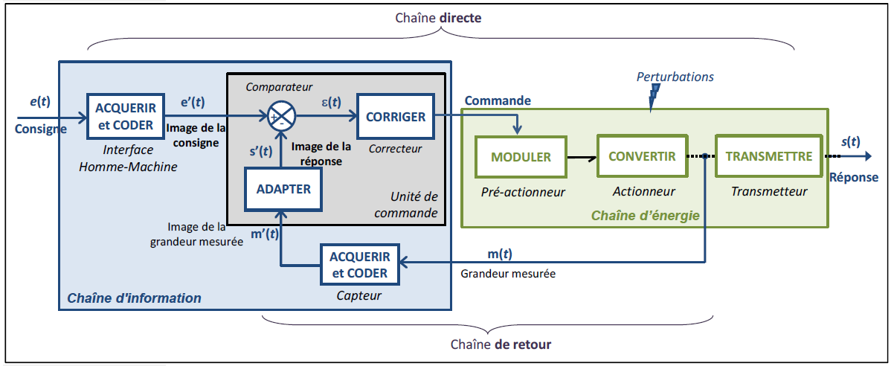
3. Structure fonctionnelle d’un système asservi :
Interface Homme/Machine, comparateur, correcteur, capteur
Si le capteur mesure directement la réponse, la fonction ADAPTER de l’unité de commande n’est pas nécessaire.

Slide 40
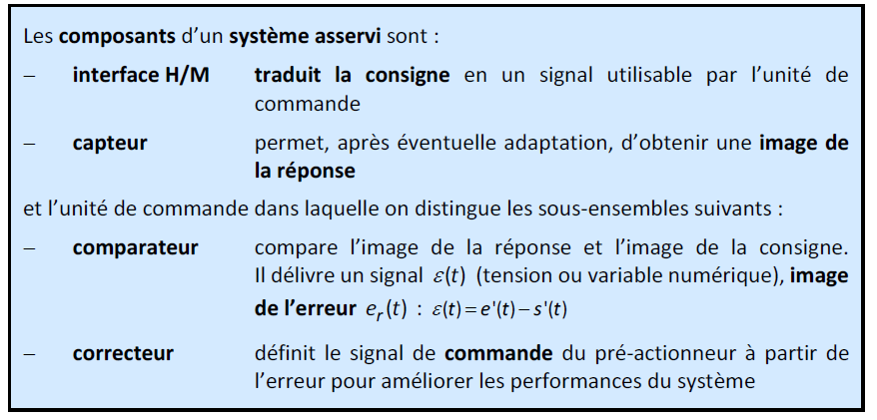
3. Structure fonctionnelle d’un système asservi :
Interface Homme/Machine, comparateur, correcteur, capteur
Un système asservi comprend un capteur pour observer la grandeur de sortie et réagir en fonction de l’erreur mesurée, différence entre la réponse s(t) et la consigne e(t) , afin d’annuler cette erreur er (t) = e(t)− s(t) .

Slide 41
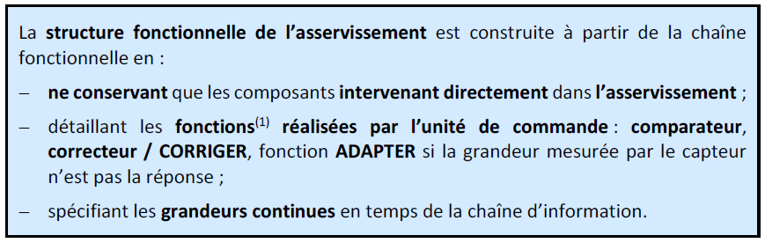
3. Structure fonctionnelle d’un système asservi :
Interface Homme/Machine, comparateur, correcteur, capteur

Slide 42
Exemple d’un schéma bloc d’un système asservi
Schéma blocs
Régulateur
Perturbation
Consigne (entrée)
+
Correcteur
+
Amplificateur
Grandeur asservie (sortie)
Processus
-
Capteur
Grandeur physique pouvant évoluer avec le temps.
Tension électrique, vitesse, température, angle...
Entrée : réglable, indépendante du système.
Perturbation : entrée sur laquelle on ne peut agir.
Variable
Sortie : dépendante du système.
Interne : dépendante du système.
Paramètre
Grandeur physique indépendante du temps.

Slide 43
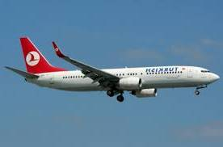
Exemple d’un pilote automatique d’avion
Sortie
(altitude réelle)
Asservissement en altitude
(l’avion doit rester à une altitude choisie).
Présence d’un trou d’air
Altitude de l’avion s(t)
Consigne e(t)
Le système intervient automatiquement
Entrée
(altitude souhaitée)
Réaction du système asservi
Schéma blocs
p(t)
perturbations aérodynamiques
c(t)
altitude souhaitée
Correcteur
+
Amplificateur.
+
+
h(t)
altitude de l’avion
+
Moteur
Aileron
Avion
-
Altimètre
Position angulaire de l’aileron.
Entrée, sortie, perturbation, variable interne, paramètre, comparateur, écart, capteur, chaîne aller, chaîne retour.
Critères de qualité de l’asservissement
(caractéristiques)
Notion de stabilité, précision, rapidité, amortissement.

Slide 44
Performances en régulation
et en poursuite d’un système continu et asservi

Slide 45
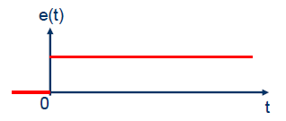
1 Signaux tests pour évaluer les performances, caractéristiques de la réponse
Les performances sont des propriétés intrinsèques du système. Elles sont évaluées, par simulation ou expérimentalement, à partir des caractéristiques de la réponse du système à des signaux tests.
Les principaux signaux tests que nous utiliserons sont :
− l’échelon qui permet de caractériser le système à partir de son comportement transitoire
− la sinusoïde qui permet de caractériser le système à partir de son comportement fréquentiel en régime
permanent.

Slide 46
1 Signaux tests pour évaluer les performances, caractéristiques de la réponse
La rampe, signal linéairement variable, est aussi utilisée pour caractériser le comportement à une consigne ou une perturbation variable.
Consigne en rampe
L’impulsion, qui modélise un choc, est un autre signal test usuel.
Consigne en impulsion
Pour l’étude des performances :
− en poursuite, le signal test d’entrée est la consigne (perturbations constantes) ;
− en régulation, le signal test d’entrée est une perturbation (consigne constante).

Slide 47
2 Performances en régulation et en poursuite d’un système continu et asservi
Pour un système asservi, on distingue les comportements et performances suivants :
− en régulation : lorsque la consigne est constante, caractérise l’aptitude du système à maintenir une grandeur physique constante malgré les perturbations ;
− en poursuite : lorsque les perturbations sont constantes, caractérise l’aptitude du système à imposer des variations à une grandeur physique en fonction de la consigne.
En régulation et en poursuite, nous retiendrons les performances suivantes :
• la stabilité, propriété de convergence temporelle (et asymptotique) vers un état d'équilibre ;
• la rapidité, caractérisant la promptitude de réaction aux variations de la consigne ou des
perturbations des systèmes stables ;
la précision, aptitude des systèmes stables et asservis à présenter une réponse tendant vers
la valeur de consigne.

Slide 48
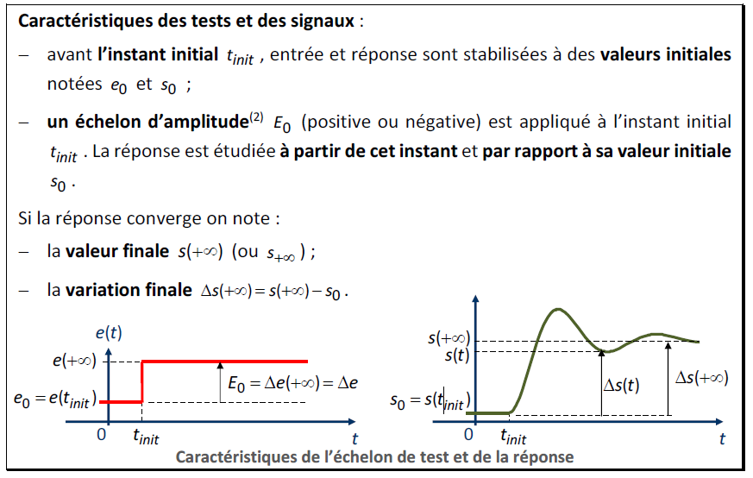
2.1 Caractériser la stabilité d’un système continu : valeur finale et dépassements

Slide 49
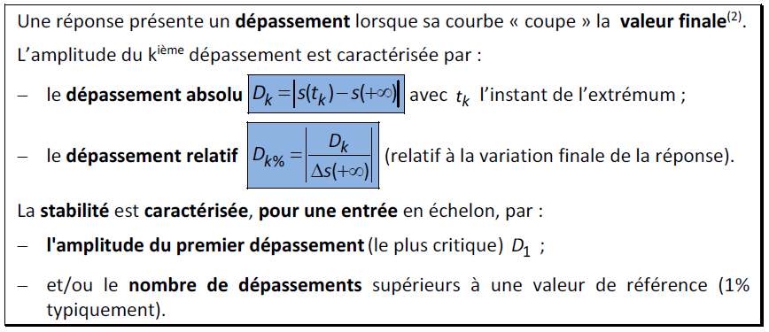
2.1 Caractériser la stabilité d’un système continu : valeur finale et dépassements
Un système est stable si, pour une entrée en échelon, la valeur finale existe (soit, si la réponse converge).
On admettra que si un système asservi est stable en poursuite, il est stable en régulation.

Slide 50
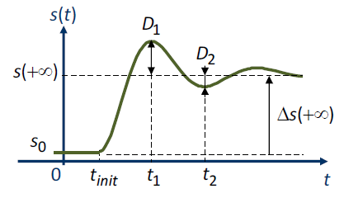
2.1 Caractériser la stabilité d’un système continu : valeur finale et dépassements
Exemple de réponse avec dépassement
Pour certains systèmes, il est impératif qu’il n’y ait aucun dépassement.
Exemple : l’amarrage du module ATV à la station ISS (risque de collision).
Exemple : le robot trieur de saucisse

Slide 51
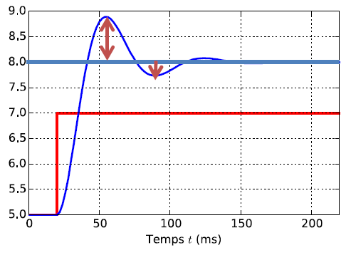
2.1 Caractériser la stabilité d’un système continu : valeur finale et dépassements
Application : le graphique ci-contre représente la réponse d'un système à une consigne dite "en échelon".
Estimer D1, D1%, D2, D2% et le nombre
de dépassements
Δs(+∞) = 8 − 5 = 3
D1=|8,9-8|= 0,9
D1%=0,9/3=0,3=30%
D2=|7,7-8|=0,3
et D2%=0,3/3=0,1=10%
3 dépassements visibles.
Quelle est la performance évaluée ?
Performance de stabilité en poursuite.

Slide 52
2.2 Caractériser la rapidité d’un système continu et stable : temps de réponse à 5%
La rapidité, caractérisée par le temps de réponse
Système sans dépassement :
La rapidité est caractérisée généralement par le temps de réponse à 5% noté tr5%.
Le temps de réponse à 5% est le temps mis par la sortie pour atteindre la valeur finale à ± 5%.
Attention ! Ce n’est pas le temps mis pour atteindre la valeur souhaitée (consigne) à ± 5%, mais bien la valeur finale.
Système avec dépassement :
Ainsi, lors d’une étude de rapidité, il faut faire abstraction de l’entrée !
Le temps de réponse à 5% est atteint lorsque la sortie rentre dans le « tube des 5% » et n’en sort plus !
Le temps de réponse à 5% peut être déterminé uniquement pour une entrée en échelon.

Slide 53
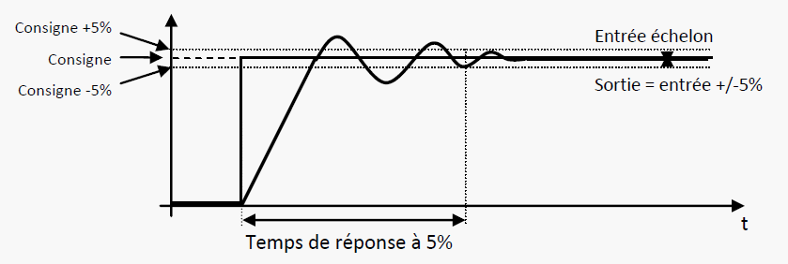
2.2 Caractériser la rapidité d’un système continu et stable : temps de réponse à 5%
Temps de réponse à 5 % : c'est la durée au bout de laquelle la réponse se stabilise à plus ou moins 5 % autour de la consigne.

Slide 54
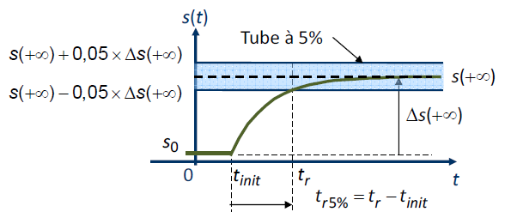
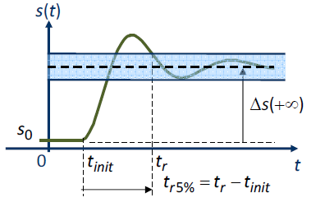
2.2 Caractériser la rapidité d’un système continu et stable : temps de réponse à 5%
Réponse sans dépassement
Réponse avec dépassement

Slide 55
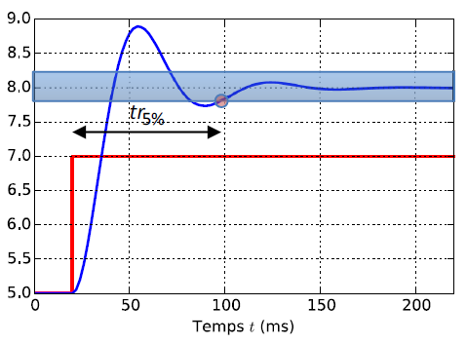
2.2 Caractériser la rapidité d’un système continu et stable : temps de réponse à 5%
Application : Déterminer le temps de réponse à 5%.
La valeur finale est : s(+∞)= 8
La variation finale de l’entrée vaut Δs(+∞) = 3.
Le "tube des 5%" correspond à l'intervalle
[8-3x0,05 ; 8+3x0,05], soit [7,85 ; 8,15].
La réponse reste dans le tube à partir de t =100 ms.
La sollicitation débutant à tinit =20 ms, on obtient :
tr5%=100-20=80 ms

Slide 56


2.3 Caractériser la précision d’un système continu, stable et asservi : erreur en régime permanent de poursuite ou régulation
La précision, caractérisée par l’erreur statique ou l’erreur de poursuite
On définit l’erreur ou écart à l’instant t notée er(t) par:
erreur de position :
La précision est alors caractérisée en régime permanent par :
On parlera d’erreur statique (ou erreur de position), l’erreur en régime permanent pour une entrée en échelon.
erreur de poursuite :
On parlera d’erreur de poursuite (ou erreur de suivi), l’erreur en régime permanent pour une entrée en rampe.

Slide 57
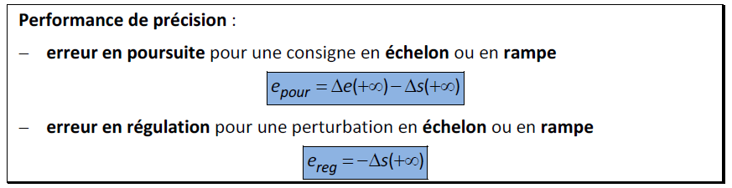
Performances de précision
Pour un système asservi stable, les performances de précision sont évaluées en régime permanent relativement aux conditions initiales.
La précision est évaluée indépendamment des conditions initiales du système. Si, par exemple, l’asservissement est celui d’une position, la question est : pour un échelon de consigne de 10 mm, est-ce que la réponse varie aussi de 10 mm ?

Slide 58
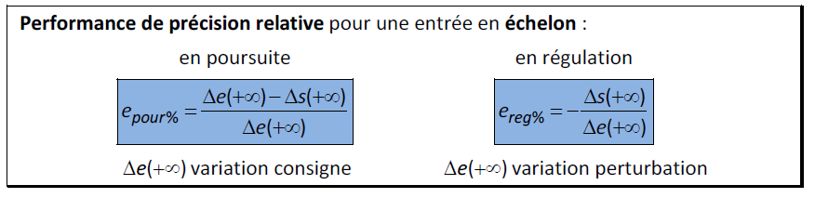
Performances de précision

Slide 59
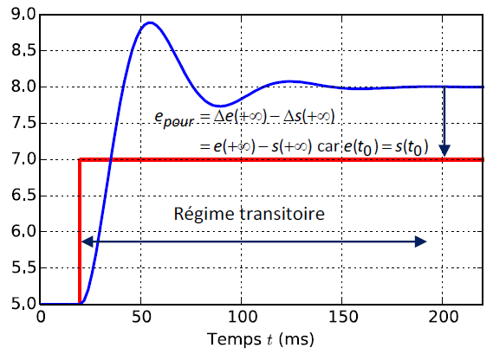


Performances de précision
Application 1 : Le graphique ci-contre représente la réponse d'un système asservi à une consigne en échelon
1 - Déterminer approximativement l'instant de début du régime permanent
Après 190 ms, la réponse est sensiblement constante.
2 - Quel est le critère de précision évaluable ?
Précision de poursuite pour une entrée en échelon.
3 -Déterminer la performance de précision et la précision
relative.

Slide 60

Performances de précision
Application 2 : Le graphique ci-contre représente la réponse d'un système asservi à une perturbation en échelon
1 - Quel est l’instant initial de l’échelon et le début du régime permanent ?
Approximativement 50 ms pour l’instant initial, 130 ms pour le régime permanent.
2 - Quel est le critère de précision évaluable ?
Précision de régulation pour une entrée en échelon.
3 - Déterminer la performance de précision.

